Slide 1
Министерство образования и науки Самарской области ГБПОУ «ПОВОЛЖСКИЙ ГОСУДАРСТВЕННЫЙ КОЛЛЕДЖ» КУРСОВОЙ ПРОЕКТ на тему: Разработка удаленной базы данных для автоматизации отдела логистики ООО “Самарская алюминиевая компания” ПМ.02 РАЗРАБОТКА И АДМИНИСТРИРОВАНИЕ БАЗ ДАННЫХ
Подготовил:
студент гр. ИСП-333 Третьяков А.В
Руководитель курсового проекта:
Третьякова Е.В

Slide 2
Цель курсового проекта
Создать базу данных и программу для автоматизации работы отдела логистики

Slide 3
Объект исследования
Управление логистикой в компании ООО “Самарский алюмиениевая компания”

Slide 4
Задачи:
Разработать базу данных для данных логистики
Разработать программу для управления логистикой

Slide 5
Функциональные требования
Просмотр таблиц базы с данными
Внесение изменений и добавление данных в базу
Авторизация и добавление пользователей

Slide 6
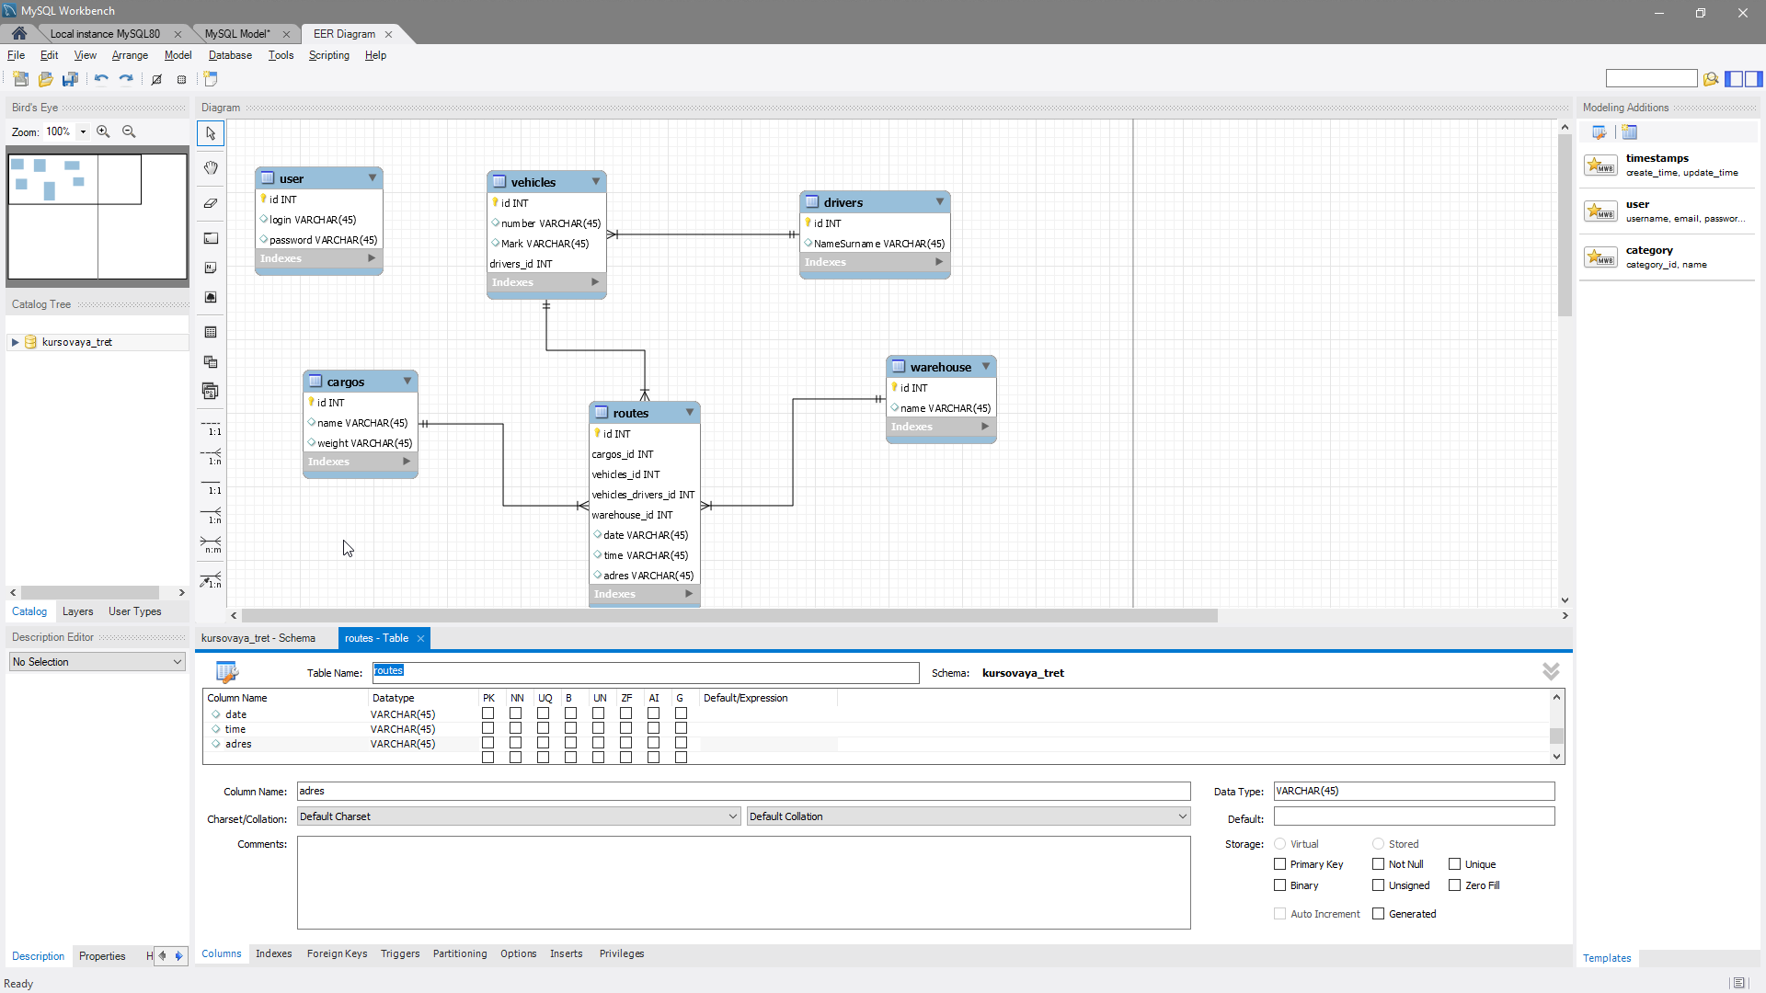
Структура БД

Slide 7
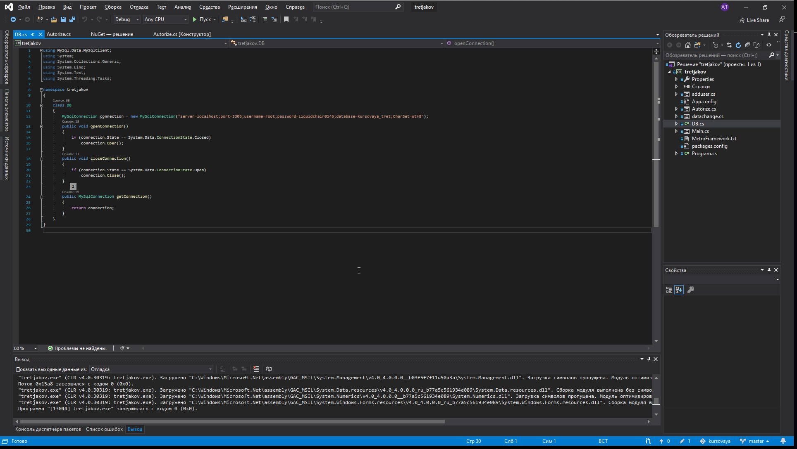
Подключение БД к программе

Slide 8
Тестирование и отладка
Действие | Результат
Проверка подключения | Работает
Проверка отображения | Работает
Проверка ввода данных | Работает
Проверка работы интерфейса | Без багов
Удаление мелких багов | Удалено
Доработка интерфейса | Доработано

Slide 9
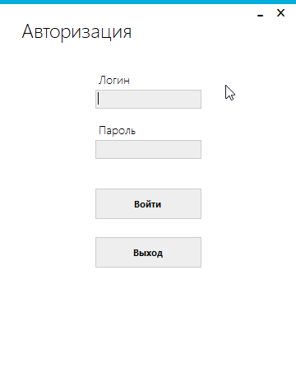
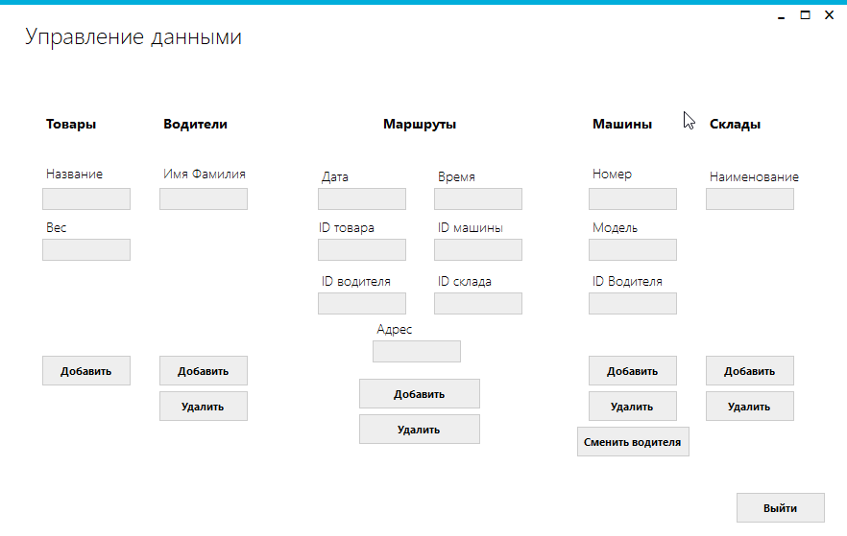
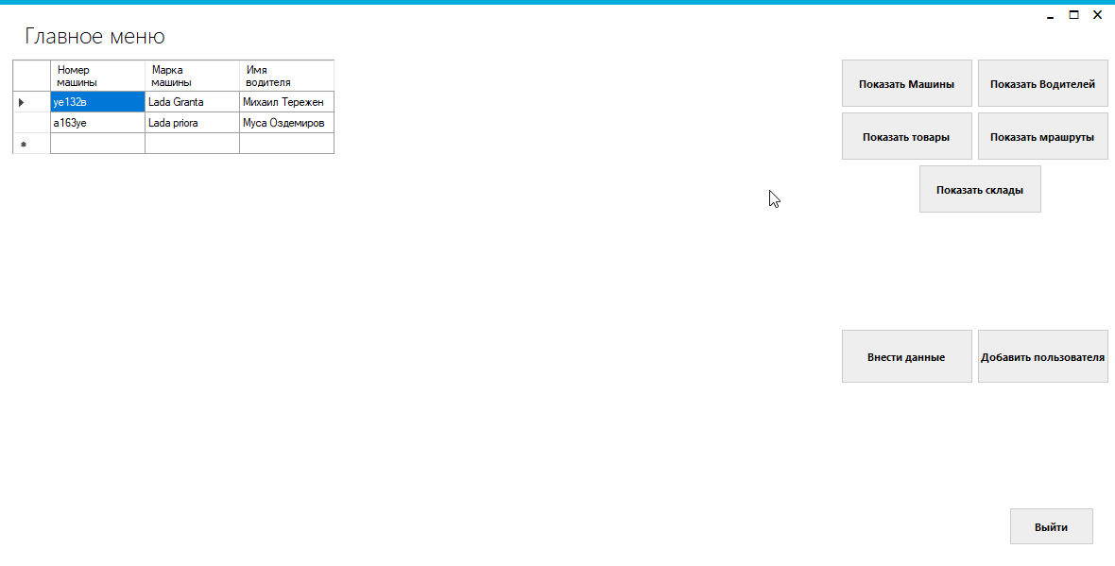
Заключение
Программа работает стабильно, однако нуждается в добавлении многих функции которые будут добавлены в течении следующей производственной практики
Окно авторизации
Окно добавления данных
Основное окно отображения данных

Slide 10
Спасибо за внимание

